Slide 1
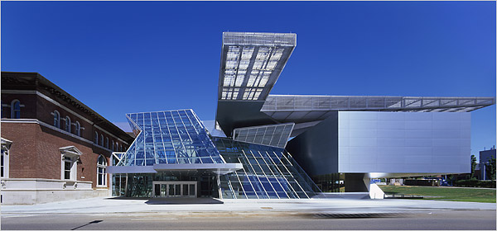
Diseño de un sistema de evaluación de la integridad estructural
Diseño de un sistema de evaluación de la integridad estructural
Miguel Ángel Montesinos Lara
Curso 2010/2011-2
Ingeniería Técnica en Telecomunicaciones “Telemática”
UOC, Universitat Oberta de Catalunya
Miguel Ángel Montesinos Lara
Curso 2010/2011-2
Ingeniería Técnica en Telecomunicaciones “Telemática”
UOC, Universitat Oberta de Catalunya

Slide 2
Introducción
Integridad estructural
Análisis
Cargas, fatiga, corrosión, etc.
Mantenimiento, vigilancia.
Viga Voladizo

Slide 3
Índice
Objetivos
Diagrama de bloques
Planificación
Desarrollo Técnico
Valoración económica
Conclusiones

Slide 4
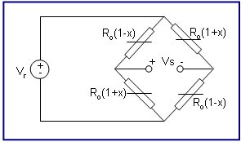
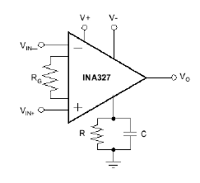
Objetivos
Estudio de funcionamiento y selección de galgas extensométricas
Diseño del circuito de medida de deformaciones
Diseño de la etapa amplificadora
Diseño del circuito discriminador
Diseño del módulo de alarmas
Diseño del layout de la placa del circuito

Slide 5
Diagrama de bloques
Medio físico
Galgas extensométricas
Circuito acondicionador
Layout del PCB
Módulo alarma
Circuito discriminador
Etapa amplificadora

Slide 6
Planificación
Definición del proyecto
PEC1 (Plan de trabajo)
Obtener, leer documentación y buscar bibliografía
Objetivos y Planificar tareas
PEC2
Estudio del funcionamiento y selección de galgas extensométricas
Diseño del circuito de medida de deformaciones
Diseño de la etapa amplificadora
PEC3
Diseño del circuito discriminador
Diseño del módulo de alarmas
Diseño del layout de la placa del circuito
Memoria
Conclusiones y líneas futuras
Presentación virtual del proyecto
Anexos

Slide 7
Desarrollo técnico
Evolución del proyecto
Escenario de trabajo
Resultados

Slide 8
Valoración económica
Costes de desarrollo
Costes tecnológicos
Costes de implantación
Costes totales

Slide 9
Conclusiones
Objetivos alcanzados
Problemas encontrados
Posibles líneas de ampliación

